Slide 1
Ваш успех
или зачем быть финансово грамотным?

Slide 2
Вы узнаете, как:
Управлять расходами и доходами
Составлять финансовый план
Пользоваться финансовыми инструментами и услугами
Избегать финансовых ошибок и понимать риски
Отстаивать свои права в мире финансов

Slide 3
Что отличает финансово грамотного человека?
Ведёт учет доходов и расходов
Имеет сбережения
Знает свои права
Тратит меньше, чем зарабатывает
Владеет актуальной информацией о финансах
Умеет выбирать финансовые услуги

Slide 4
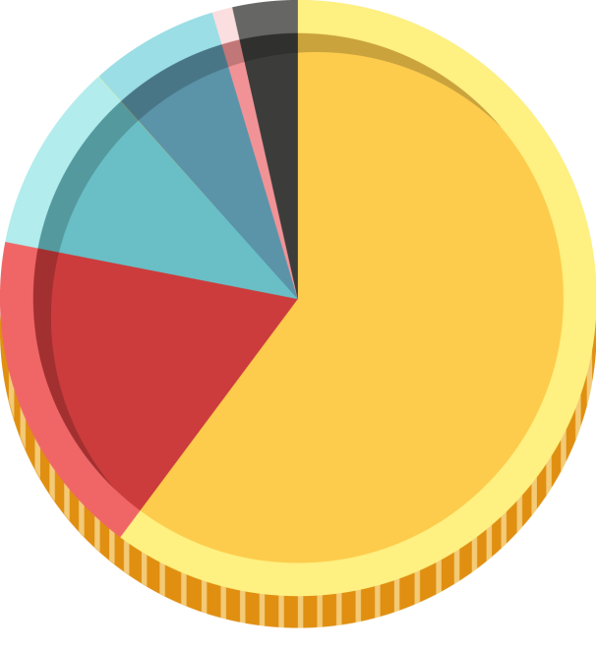
Как распоряжаются деньгами взрослые?
Сбережения
Образование
Оплата товаров и услуг (продукты, одежда, парикмахер)
Развлечения и путешествия
Транспорт
7 %
10 %
60 %
18 %
Обязательные платежи и взносы (коммунальные услуги)

Slide 5
Как меняются наши цели?
Отдых
Скутер
Машина
Велосипед
Образование
Телефон и планшет

Slide 6
Как добиться цели?
1
2
Оцените текущие доходы: карманные деньги, подработка
Определите цель
3
4
Составьте план доходов и расходов
Начните копить на свою цель

Slide 7
Как выглядит личный финансовый план?
месяцы | доходы | расходы | баланс
сентябрь | 2 000 | 1 000 | 1 000
октябрь | 2 000 | 1 000 | 2 000
ноябрь | 4 000 | 1 000 | 6 000
декабрь | 3 000 | 1 000 | 7 000
январь | 2 000 | 1 000 | 8 000
февраль | 5 000 | 1 000 | 12 000
март | 2 000 | 1 000 | 13 000
апрель | 2 000 | 1 000 | 14 000
май | 2 000 | 1 000 | 15 000
итого | 24 000 | 9 000 | 15 000
Доходы
100 — в день 500 — в неделю 2 000 — в месяц
Баланс
50 — в день 250 — в неделю 1 000 — в месяц

Slide 8
Какие финансовые инструменты и услуги вы можете использовать в будущем?
Для сохранения и преумножения денег откройте депозитный счёт в банке
Для защиты здоровья и имущества оформите страховку
Для получения дополнительного дохода инвестируйте в ценные бумаги
Для накопления пенсии заранее заключите договор с НПФ или страховой компанией

Slide 9
Из чего формируются наши пенсионные накопления?
Государственная пенсия
Собственные сбережения
Дополнительные источники дохода (например, сдача жилья в аренду)

Slide 10
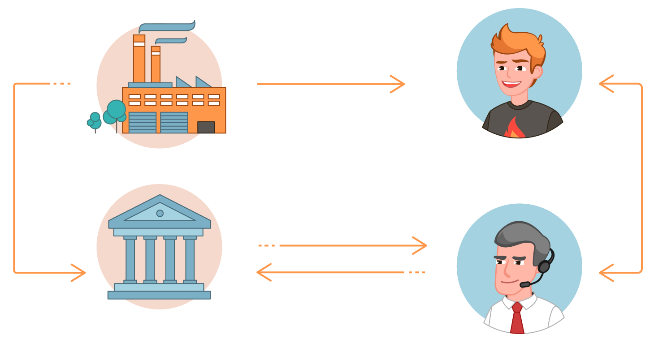
Как получить дополнительный доход с помощью инвестиций?
Процент от прибыли акционерного общества
Ценные бумаги
Акционерное общество
Инвестор
Ценные бумаги (акции, облигации)
Биржа
Брокер

Slide 11
Инвестировал? Будь начеку!

Slide 12
Как не потерять свои деньги?
Не давайте деньги в долг без расписки
Не обращайтесь в организации без лицензии или записи в Госреестре
Не давайте свой паспорт сомнительным лицам
Не пользуйтесь картой в “подозрительных” банкоматах и малолюдных местах

Slide 13
Как избежать финансовых ошибок?
Ведите учёт доходов и расходов
Думайте минимум три дня, прежде чем принимать финансовые решения: 1 день – идея, 2 день – сбор информации, 3 день – принятие решения
Передавайте деньги только после изучения и заключения договора, не стесняйтесь задавать вопросы
Подробно изучайте организацию, с которой собираетесь сотрудничать
Не стесняйтесь просить скидку, это признак бережливости, а не бедности
Сравнивайте финансовые продукты и услуги на основании информации с сайтов поставщиков услуг

Slide 14
Стоит обходить стороной
Финансовые
пирамиды
Игровые автоматы, азартные игры и казино
Форекс

Slide 15
Примеры нарушения ваших прав
Банк дал вам неполную или искаженную информацию, навязал не ту финансовую услугу за которой вы обратились (мисселинг)
На вас оформили кредит или заём без вашего ведома (это уголовное преступление!)
Страховая компания навязывает вам дополнительные услуги при оформлении обязательного полиса

Slide 16
Что делать, если ваши права были нарушены?
Обратитесь в правоохранительные органы
Обратитесь в Роспотребнадзор
www.rospotrebnadzor.ru
Направьте письменное обращение в Службу по защите прав потребителей и обеспечению доступности финансовых услуг Банка России
по электронной почте fps@cbr.ru или через интернет-приёмную на сайте www.cbr.ru

Slide 17
Чтобы стать успешным и достичь финансовых целей, необходимо
Вести учёт доходов и расходов, иметь финансовую «подушку безопасности»
Избегать финансовых ошибок и помнить о рисках
Изучать финансовые услуги и инструменты
Знать и отстаивать свои права

Slide 18
Источники информации
Актуальные финансовые новости:
Всероссийский Персональный навигатор по финансам МОИ ФИНАНСЫ https://моифинансы.рф/
Сообщество ФИН21(Центр финансовой грамотности Чувашии) ВКонтакте:

